Slide 1


Slide 2


Browser Kami menyarankan untuk menggunakan browser Mozilla Firefox atau Google Chrome dengan versi terbaru Agar fungsi pada system PA dapat berjalan dengan semestinya

Slide 3
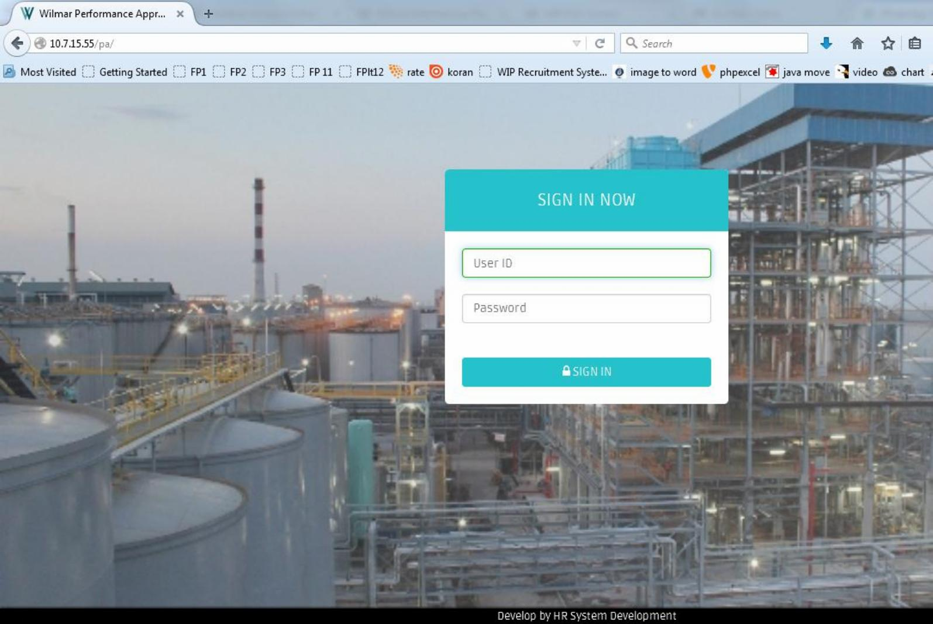
MASUK SISTEM
Buka brower (Mozilla Firefox) Ketikan : http://10.7.15.55/pa/

Slide 4
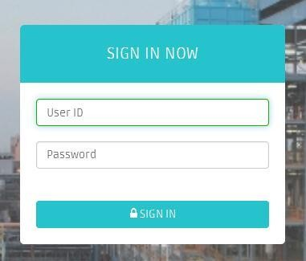
LOGIN
Masukan User ID dan password kemudian tekan [SIGN IN]
Note :
- Masukan User ID menggunakan NIK Karyawan
- untuk Password menggunakan tanggal lahir dengan format ddmmYY,
contoh : 12 Oktober 1980 -> 121080

Slide 5
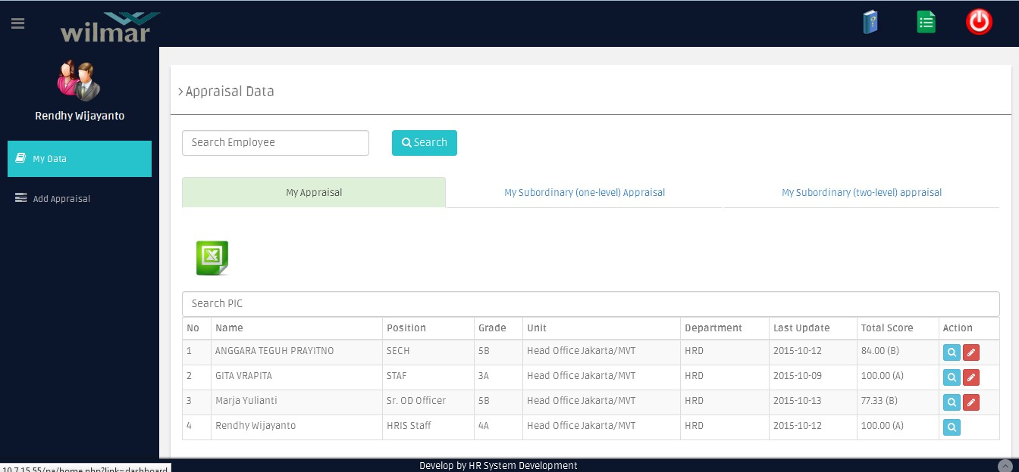
DASHBOARD
Fungsi halaman ini adalah untuk mengetahui data yang sudah di input berdasarkan user login yang digunakan
Disini terdapat 3 tabel :
Tabel no 1 (My Appraisal):
Data yang di input oleh PIC (dengan login yang digunakan)
Tabel no 2 (My Subordinary (one-level) Appraisal):
Semua data yang merupakan bawahan langsung dari user login yang digunakan ( baik yang di input sendiri atau diperbantukan oleh PIC lain)
Tabel no 3 (My Subordinary (two-level) Appraisal):
Semua data yang merupakan bawahan 2 tingkat dari user login yang digunakan ( baik yang di input sendiri atau diperbantukan oleh PIC lain)

Slide 6
Download Manual Book
Download form PA
DASHBOARD
User dapat mencetak form Appraisal jika ingin melakukan Coach & Conseling
Untuk menghasilkan rekapan dalam format excel
User dapat merevisi data yang sudah di input dengan memilih icon pensil.

Slide 7
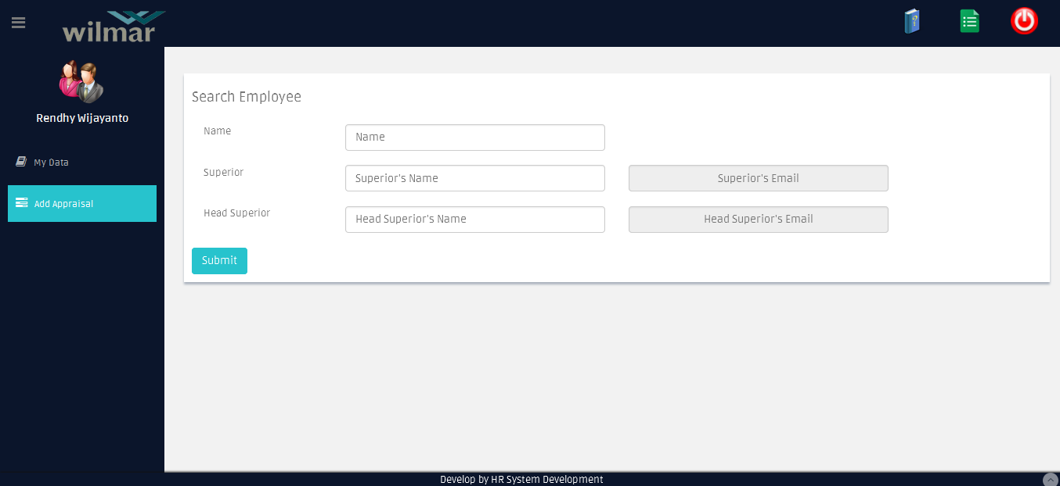
TAHAP 1 PENILAIAN KARYAWAN
Masukan nama yang akan dinilai
Masukan nama atasan langsung dan atasan selanjutnya
Klik Add Appraisal
Note :
1. Jika nama atasan tidak sesuai, user dapat melakukan update sendiri dengan memasukan nama atasan pada kolom superior / head superior
2. Jika Sistem tidak secara otomatis memunculkan email atasan, maka mohon email tersebut di input di kolom email

Slide 8
NON STAFF / STAFF

Slide 9
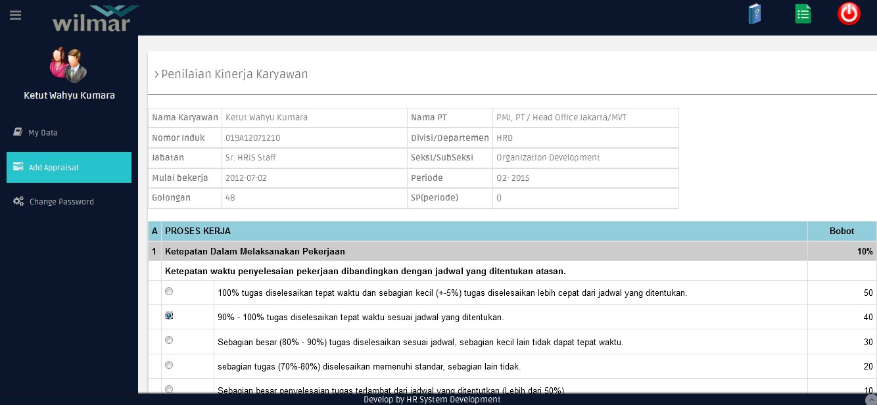
TAHAP 2 PENILAIAN KARYAWAN (NON STAFF / STAFF)
Sebelum melakukan penilaian pastikan data diri karyawan sudah benar
Untuk memberikan penilaian cukup memilih salah satu poin

Slide 10
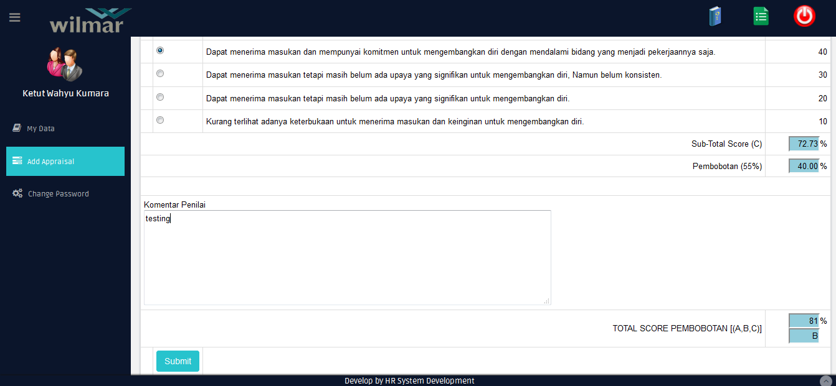
TAHAP 2 PENILAIAN KARYAWAN (NON STAFF / STAFF)
Berikan komentar jika perlu
Nilai Total & Konversi ke Nilai Mutu
Tekan [Submit] jika semua data sudah dianggap benar

Slide 11
FIRST LINE

Slide 12
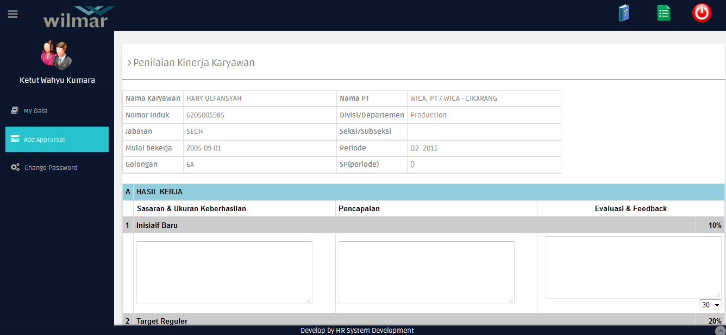
TAHAP 2 PENILAIAN KARYAWAN (FIRST LINE)
Sebelum melakukan penilaian pastikan data diri karyawan sudah benar
Inputan untuk Penilaian diri sendiri
Bisa memberikan Feedback
Pilih point dari 10-50

Slide 13
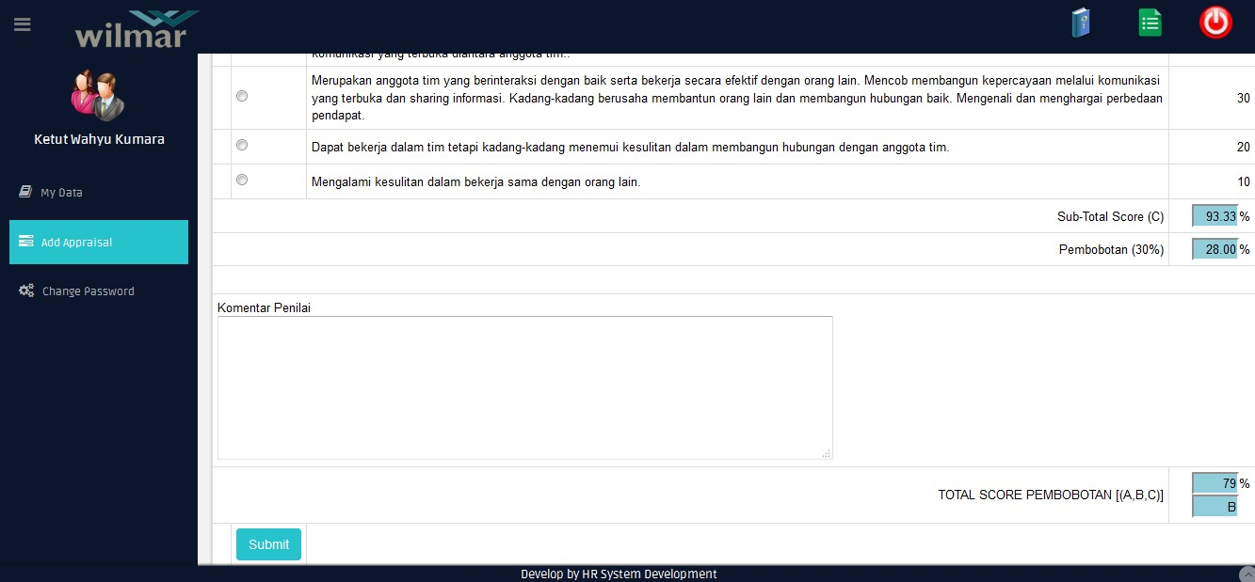
TAHAP 2 PENILAIAN KARYAWAN (FIRST LINE)
Berikan komentar jika perlu
Nilai Total & Konversi ke Nilai Mutu
Tekan [Submit] jika semua data sudah dianggap benar

Slide 14
MANAGERIAL

Slide 15
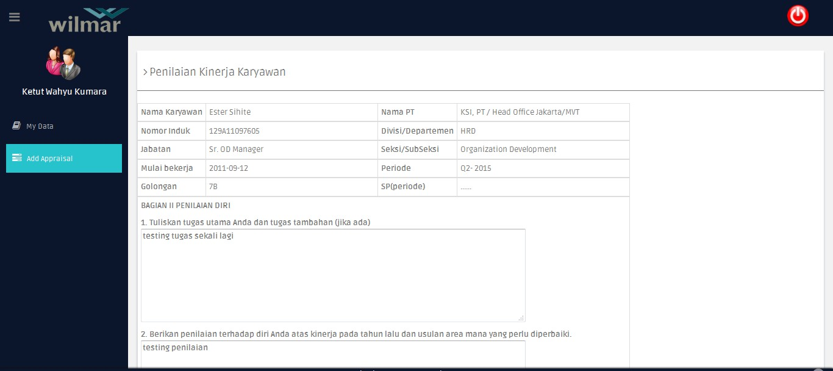
TAHAP 2 PENILAIAN KARYAWAN (MANAGERIAL)
Sebelum melakukan penilaian pastikan data diri karyawan sudah benar
Inputan untuk Penilaian diri sendiri

Slide 16
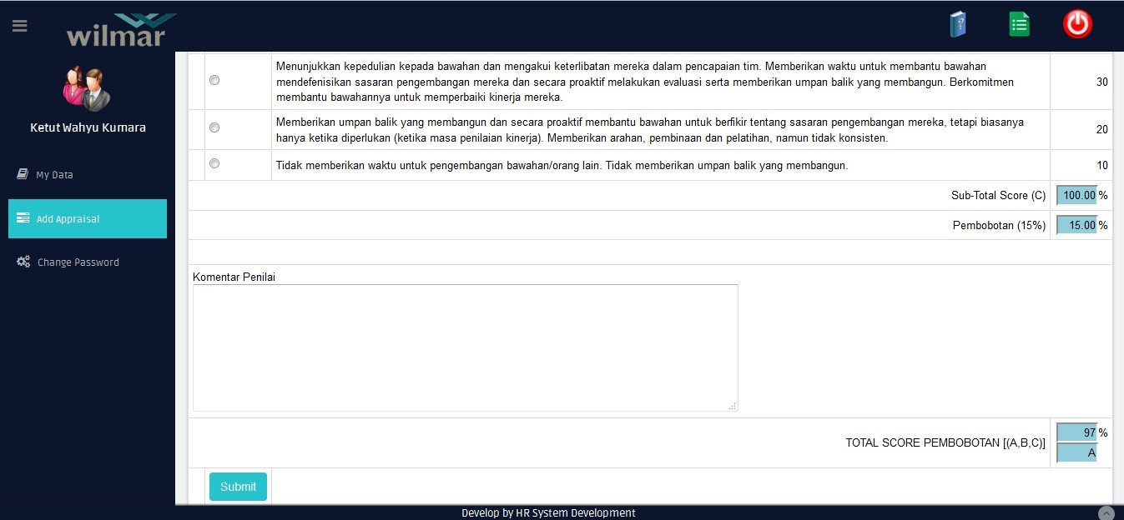
TAHAP 2 PENILAIAN KARYAWAN (MANAGERIAL)
Berikan komentar jika perlu
Nilai Total & Konversi ke Nilai Mutu
Tekan [Submit] jika semua data sudah dianggap benar

Slide 17
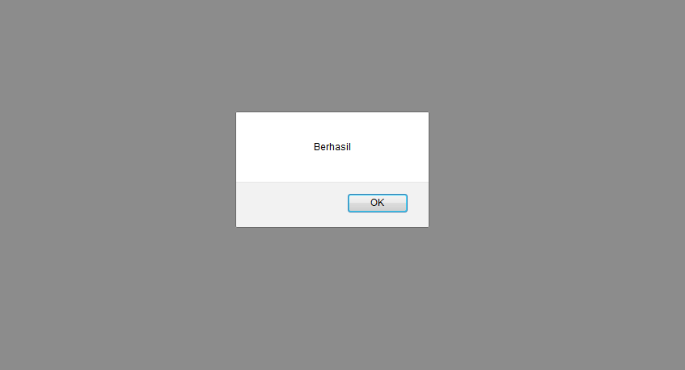
Submit Penilaian
Mohon untuk dapat dipastikan notifikasi yang muncul setelah penilaian adalah “Berhasil”.
Karena jika muncul notifikasi “Gagal” maka penilaian belum berhasil tersimpan.

Slide 18
TERIMA KASIH
Jika mengalami kendala dalam proses input dapat menghubungi :
Nama | Email | Pandion
Eriton Latti Dewa | Eriton.dewa@wilmar.co.id | Eriton.dewa@wilmar
Noris Sugeng Munandar | Noris.munandar@wilmar.co.id | Noris.munandar@wilmar
021 29938365

